Slide 1
第三章 关系模型

Slide 2
提纲
关系基本概念
关系模型
关系代数
全关系系统

Slide 3
简单即是有力
----燧人氏语录
Any intelligent fool can make things
bigger and more complex...
It takes a touch of genius and a lot of
courage to move in the opposite direction
----Albert Einstein
把简单的事情考虑得很复杂,可以发现新领域;把复杂的现象看得很简单,可以发现新定律
----牛顿

Slide 4
TABLE
An arrangement of words, numbers, or signs, or combinations of them, as in parallel columns, to exhibit a set of facts or relations in a definite, compact, and comprehensive form; a synopsis or scheme.
——Webster’s Dictionary of the English Language

Slide 5
关系模型回顾
E.F.Codd于70年代初提出关系数据理论，他因此获得1981年的ACM图灵奖
关系理论是建立在集合代数理论基础上的，有着坚实的数学基础
早期代表系统
SystemＲ：由IBM研制
INGRES：由加州Berkeley分校研制
目前主流的商业数据库系统
Oracle, SQL Server, DB2, MySQL, PostgreSQL
Access

Slide 6
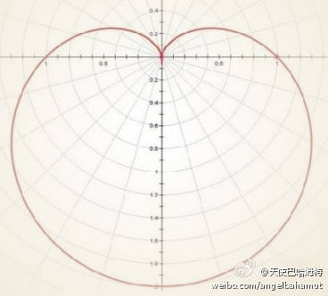
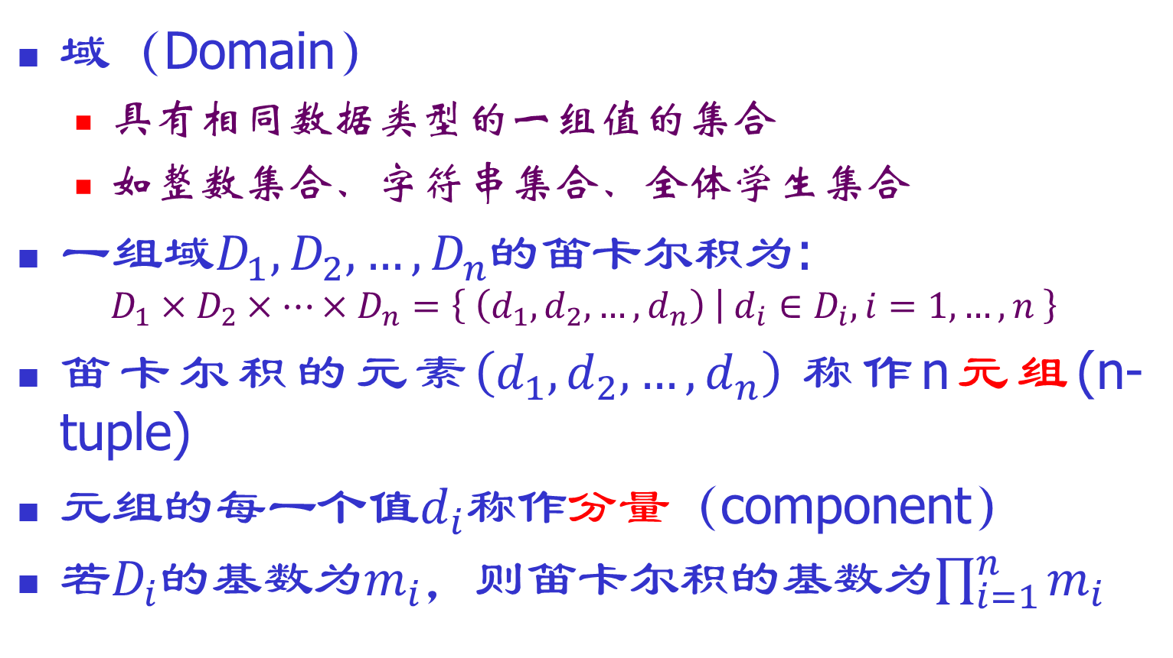
笛卡尔积（Car’tesian Product）
域（Domain）
具有相同数据类型的一组值的集合
如整数集合、字符串集合、全体学生集合
一组域$D_{1},D_{2},…,D_{n}$的笛卡尔积为:
$$D_{1}×D_{2}×…×D_{n}=\left\{ \left(d_{1},d_{2},…,d_{n}\right) | d_{i}∈D_{i},i=1,…,n \right\}$$
笛卡尔积的元素$\left(d_{1},d_{2},…,d_{n}\right)$称作n元组(n-tuple)
元组的每一个值$d_{i}$称作分量（component）
若$D_{i}$的基数为$m_{i}$，则笛卡尔积的基数为$\prod_{i=1}^{n}{m_{i}}$
r=a(1-sinθ）

Slide 7
笛卡尔积:可能的世界
D₁为教师集合（T）= {t₁，t₂}
D₂为学生集合（S）= {s₁，s₂ ，s₃}
D₃为课程集合（C）= {c₁，c₂}
则D₁×D₂×D₃是个三元组集合，元组个数为2×3×2，是所有可能的（教师，学生，课程）元组集合
笛卡尔积可表为二维表的形式
T | S | C
t₁ | s₁ | c₁
t₁ | s₁ | c₂
t₁ | s₂ | c₁
… | … | …
t₂ | s₃ | c₂

Slide 8
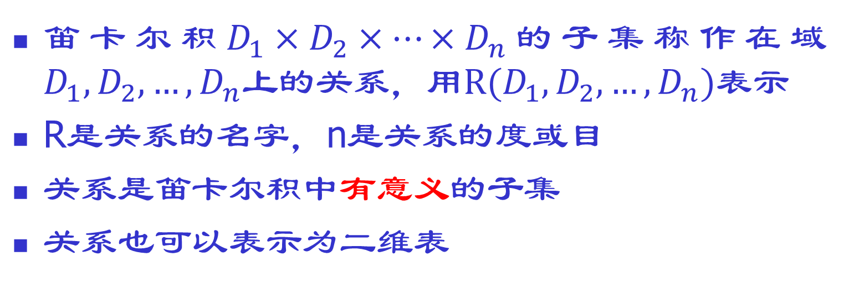
关系：实际的世界
笛卡尔积$D_{1}×D_{2}×…×D_{n}$的子集称作在域$D_{1},D_{2},…,D_{n}$上的关系，用$R(D_{1},D_{2},…,D_{n})$表示
R是关系的名字，n是关系的度或目
关系是笛卡尔积中有意义的子集
关系也可以表示为二维表
TEACH ( T, S, C )
属性
T | S | C
t₁ | s₁ | c₁
t₁ | s₁ | c₂
t₁ | s₂ | c₁
t₂ | s₃ | c₂
元组

Slide 9
过江之鲫：关系实例的数目
D1 := {A,B,C,D,E}
D2 := {1,2,3,4}
D3 := {甲,乙,丙,丁}
D1×D2×D3包含多少个关系？
{A,B,C,D,E,1,2,3,4,甲,乙,丙,丁}
划分为多少个域，每个域多少个元素，
使得笛卡尔积包含的关系数目最多？

Slide 10
关系的性质
列是同质的，即每一列中的分量来自同一域，是同一类型的数据
不同的列可以来自同一域，每列必须有不同的属性名
行列的顺序无关紧要
任意两个元组不能完全相同（集合内不能有相同的两个元素）
每一分量必须是不可再分的数据。满足这一条件的关系称作满足第一范式（1NF）的

Slide 11
关系的性质
列同质
来自同一域的不同列
T# | S# | C#
t1 | s1 | c1
t1 | t2 | c2
E# | ENAME | MGR
e1 | TOM | e2
e2 | jerry | null
分量不可再分
1NF关系
嵌套关系
S# | C#
s1 | c1
s1 | c2
s1 | c3
S# | C#
s1 | {c1,c2,c3}

Slide 12
关系模型：数据结构
单一的数据结构——关系
实体集、联系都表示成关系
系
DEPT(dno , dname , dean)
S(sno , sname, sex, age, dno)
C(cno , cname , pcno , credit)
SC(sno,cno , grade)
PROF(pno , pname, sal, dno)
属于
工作
管理
学生
教师
选修
先修
课程

Slide 13
关系模型：数据结构
DEPT
dno | dname | dean
S
sno | sname | sex | age | dno
PROF
pno | pname | sal | dno
SC
sno | cno | grade
C
cno | cname | credit | pcno

Slide 14
关系模型：码
候选码（Candidate Key）
关系中的一个属性组，其值能唯一标识一个元组。若从属性组中去掉任何一个属性，它就不具有这一性质了，这样的属性组称作候选码
如DEPT中的dno，dname都可作为候选码
任何一个候选码中的属性称作主属性
如SC中的sno，cno， DEPT中的dno，dname

Slide 15
关系模型：码
主码（PK: Primary Key）
进行数据库设计时，从一个关系的多个候选码中选定一个作为主码
如可选定dno作为DEPT的主码
外码（FK: Foreign Key）
关系R中的一个属性组，它不是R的码，但它与另一个关系S的码相对应，称这个属性组为R的外码
如S关系中的dno属性

Slide 16
关系模式
关系的描述称作关系模式，包括关系名、关系中的属性名、属性向域的映象、属性间的数据依赖关系等，记作R(A₁ , A₂ ,…, A_{n} )
属性向域的映象一般直接说明为属性的类型、长度等
某一时刻对应某个关系模式的内容(元组的集合)称作关系
关系模式是型，是稳定的
关系是某一时刻的值，是随时间不断变化的

Slide 17
关系数据库
关系数据库的型是关系模式的集合，即数据库描述，称作数据库的内涵(Intension)
关系数据库的值是某一时刻关系的集合，称作数据库的外延(Extension)

Slide 18
关系模型：关系操作
关系操作是集合操作，操作的对象及结果都是集合，是一次一集合(Set-at-a-time)的方式
非关系型的数据操作方式是一次一记录(Record-at-a-time)
关系操作可以用关系代数和关系演算两种方式来表示，它们是相互等价的

Slide 19
关系数据语言的特点
一体化
一般关系系统的数据语言都同时具有数据定义、数据操纵和数据控制语言，而不是分为几个语言。对象单一，都是关系，因此操作符也单一
非过程化
用户只需提出“做什么”，无须说明“怎么做”，存取路径的选择和操作过程由系统自动完成
面向集合的存取方式
操作对象是一个或多个关系，结果是一个新的关系（一次一关系）。非关系系统是一次一记录的方式

Slide 20
关系模型：实体完整性
关系的主码中的属性值不能为空值
空值：不知道或无意义
意义：关系对应到现实世界中的实体集，元组对应到实体，实体是相互可区分的，通过主码来唯一标识，若主码为空，则出现不可标识的实体，这是不容许的
DNA | NAME
null | 张三
null | 张三

Slide 21
关系模型：参照完整性
如果关系R₂的外码F_{k}与关系R₁的主码P_{k}相对应，则R₂中每个元组的F_{k}值或者等于R₁ 中某个元组的P_{k} 值，或者为空值
如果关系R₂的某个元组t₂参照了关系R₁的某个元组t₁，则t₁必须存在，也即必须与客观存在的实体发生联系
sno | sname | dno
s1 | TOM | d1
s2 | JERRY | null
s3 | BOB | d3
dno | dname
d1 | maths
d2 | physics

Slide 22
关系模型：用户定义的完整性
用户针对具体应用环境定义的完整性约束条件
sno要求是8位整数，首位是0或1
飞行员的飞行里程与星级评定
选课人数不能少于10人，多于100人
在本地纳税记录超过5年才有购房资格
婚姻登记必须购买百年好合保险……
实体完整性和参照完整性由系统自动支持
系统提供定义和检验用户定义的完整性的机制

Slide 23
关系模型完整性例子
供应商关系S
(主码是“供应商号”)
供应商号 | 供应商名 | 所在城市
B01 | 红星 | 北京
S10 | 宇宙 | 上海
T20 | 黎明 | 天津
Z01 | 立新 | 重庆
今要向关系P中插入新行，新行的值分别列出如下。哪些行能够插入？
(null，‘黄’，‘T20’)
(‘201’，‘红’，‘T20’)
(‘037’，‘绿’，null)
(‘105’，‘蓝’，‘B01’)
(‘101’，‘黄’，‘T11’)
零件关系P
(主码是“零件号”，外码是“供应商号”)
零件号 | 颜色 | 供应商号
010 | 红 | B01
312 | 白 | S10
201 | 蓝 | T20

Slide 24
关系代数运算汇览
基本运算
一元运算
选择、投影、更名
多元运算
笛卡儿积、并、集合差
扩展运算
集合交、θ连接、自然连接、外连接
其它运算
赋值、广义投影、插入、删除、更新

Slide 25
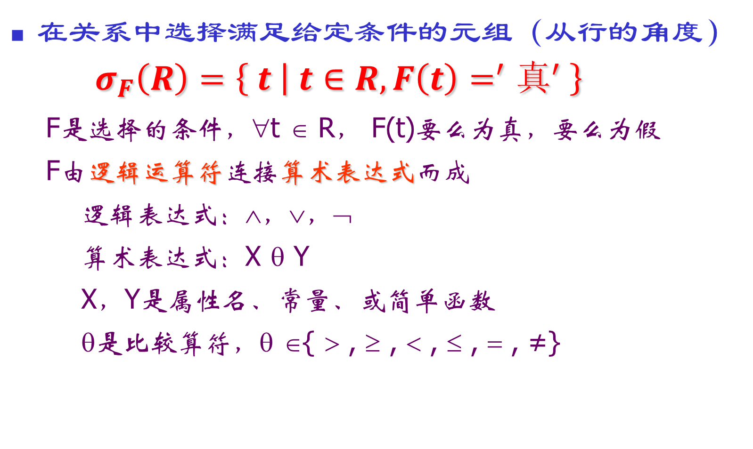
选择运算
在关系中选择满足给定条件的元组（从行的角度）
$$σ_{F}\left(R\right)=\left\{ t | t∈R,F\left(t\right)=^{′}真^{′} \right\}$$
F是选择的条件，∀t ∈ R， F(t)要么为真，要么为假
F由逻辑运算符连接算术表达式而成
逻辑表达式：∧，∨，¬
算术表达式：X θ Y
X，Y是属性名、常量、或简单函数
θ是比较算符，θ ∈{ > , ≥ , < , ≤ , = , ≠}

Slide 26
选择运算
R
σ_{A<5}(R)
A | B | C
3 | 6 | 7
2 | 5 | 7
7 | 2 | 3
4 | 4 | 3
A | B | C
3 | 6 | 7
2 | 5 | 7
4 | 4 | 3
σ_{A<5} ∧ _{C=7}(R)
σ_{A<5} (σ _{C=7}(R))
σ_{C=7} (σ _{A<5}(R))
A | B | C
3 | 6 | 7
2 | 5 | 7

Slide 27

选择
找年龄不小于20的男学生
$$σ_{age≥20 ∧ sex=′M′}(S)$$

Slide 28
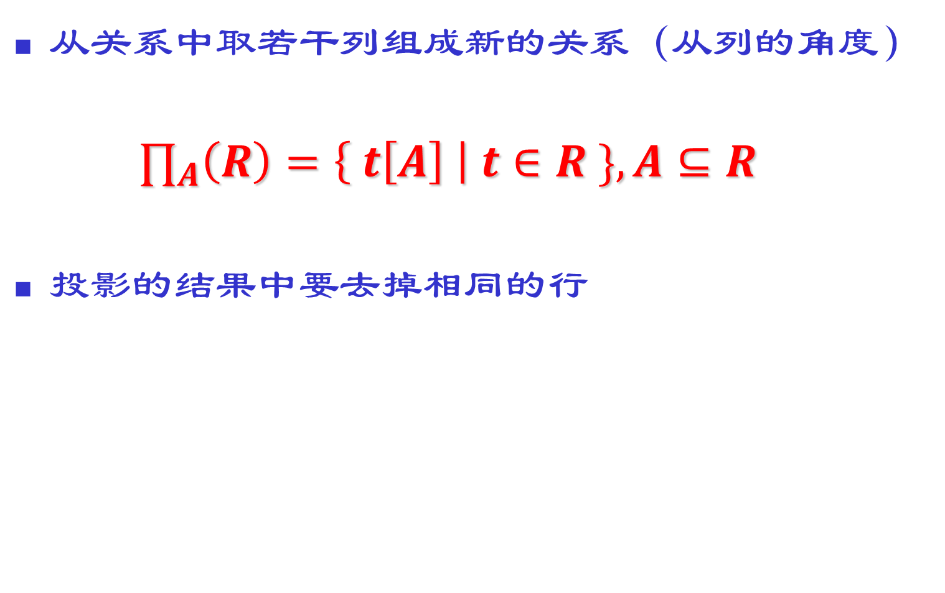
投影运算
从关系中取若干列组成新的关系（从列的角度）
$$∏_{A}\left(R\right)=\left\{ t\left[A\right] \right| t∈R \},A⊆R$$
投影的结果中要去掉相同的行
R
Π_{B , C}(R)
A
B
C
B | C
b | c
e | f
a
b
c
d
e
f
c
b
c

Slide 29

投影查询示例
给出所有学生的姓名和年龄
$$∏_{sno, age}(S)$$
找001号学生所选修的课程号
$$∏_{cno}(σ_{sno=001}\left(S\right))$$

Slide 30
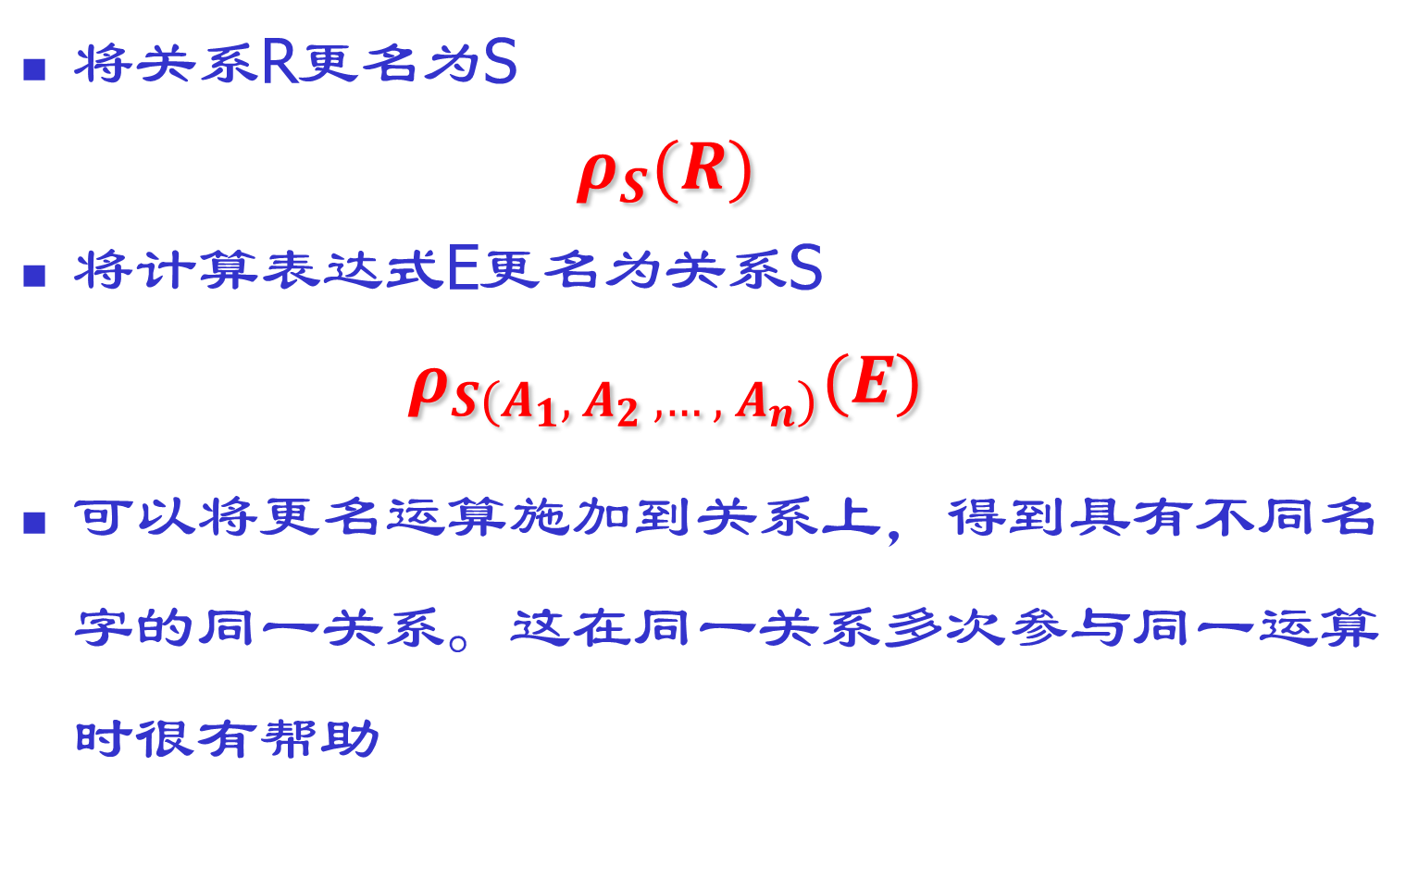
更名
将关系R更名为S
$$ρ_{S}(R)$$
将计算表达式E更名为关系S
$$ρ_{S(A_{1},{ A}_{2} , … ,{ A}_{n})}(E)$$
可以将更名运算施加到关系上，得到具有不同名字的同一关系。这在同一关系多次参与同一运算时很有帮助

Slide 31
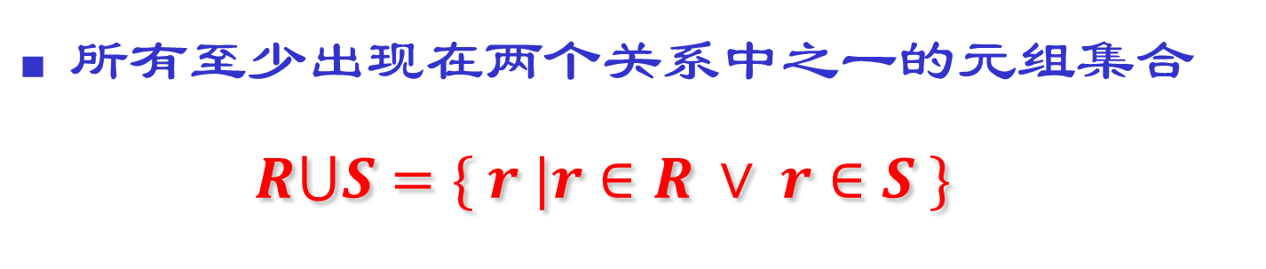
并运算
所有至少出现在两个关系中之一的元组集合
$$R⋃S=\{ r |r∈R ∨ r∈S \}$$
R∪S
关系R和S进行并运算的前提是它们必须是相容的
关系R和S必须是同元的，其属性数目必须相同
对∀i，R的第i个属性和S的第i个属性的域必须相同

Slide 32
并运算
R
S
A | B | C
3 | 6 | 7
2 | 5 | 7
7 | 2 | 3
4 | 4 | 3
A | B | C
3 | 4 | 5
7 | 2 | 3
R∪S
A | B | C
3 | 6 | 7
2 | 5 | 7
7 | 2 | 3
4 | 4 | 3
3 | 4 | 5

Slide 33
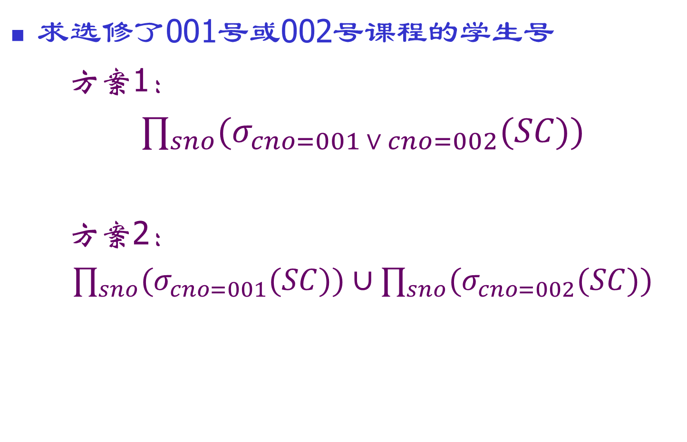
并运算查询示例
求选修了001号或002号课程的学生号
方案1：
$∏_{sno}(σ_{cno=001 ∨ cno=002}(SC))$
方案2：
$∏_{sno}(σ_{cno=001}(SC))∪∏_{sno}(σ_{cno=002}(SC))$

Slide 34
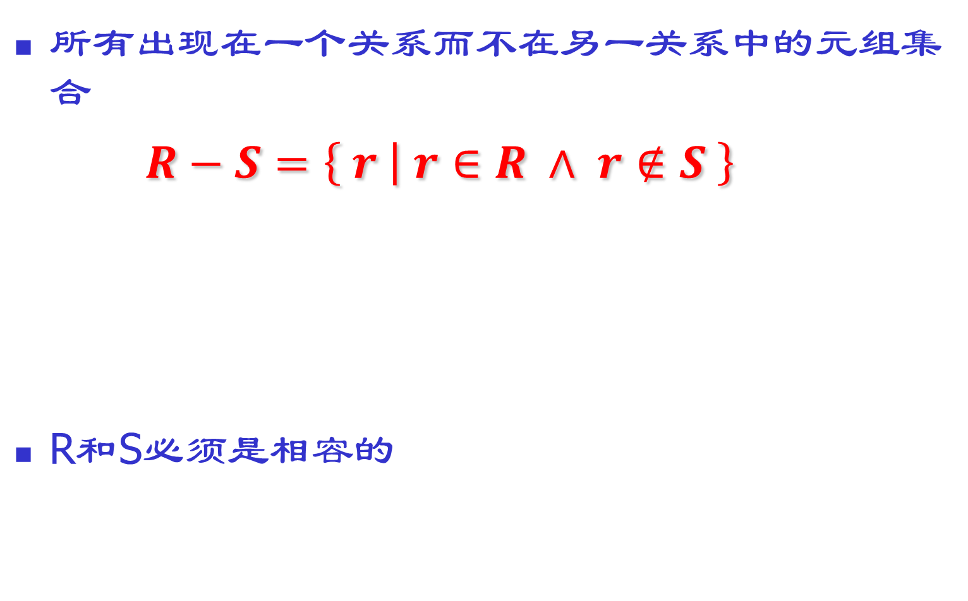
差运算
所有出现在一个关系而不在另一关系中的元组集合
$$R−S=\left\{ r | r∈R ∧ r∉S \right\}$$
R和S必须是相容的
R−S

Slide 35
差运算
R
S
A | B | C
3 | 6 | 7
2 | 5 | 7
7 | 2 | 3
4 | 4 | 3
A | B | C
3 | 4 | 5
7 | 2 | 3
R－S
S－R
A | B | C
3 | 6 | 7
2 | 5 | 7
4 | 4 | 3
A | B | C
3 | 4 | 5

Slide 36
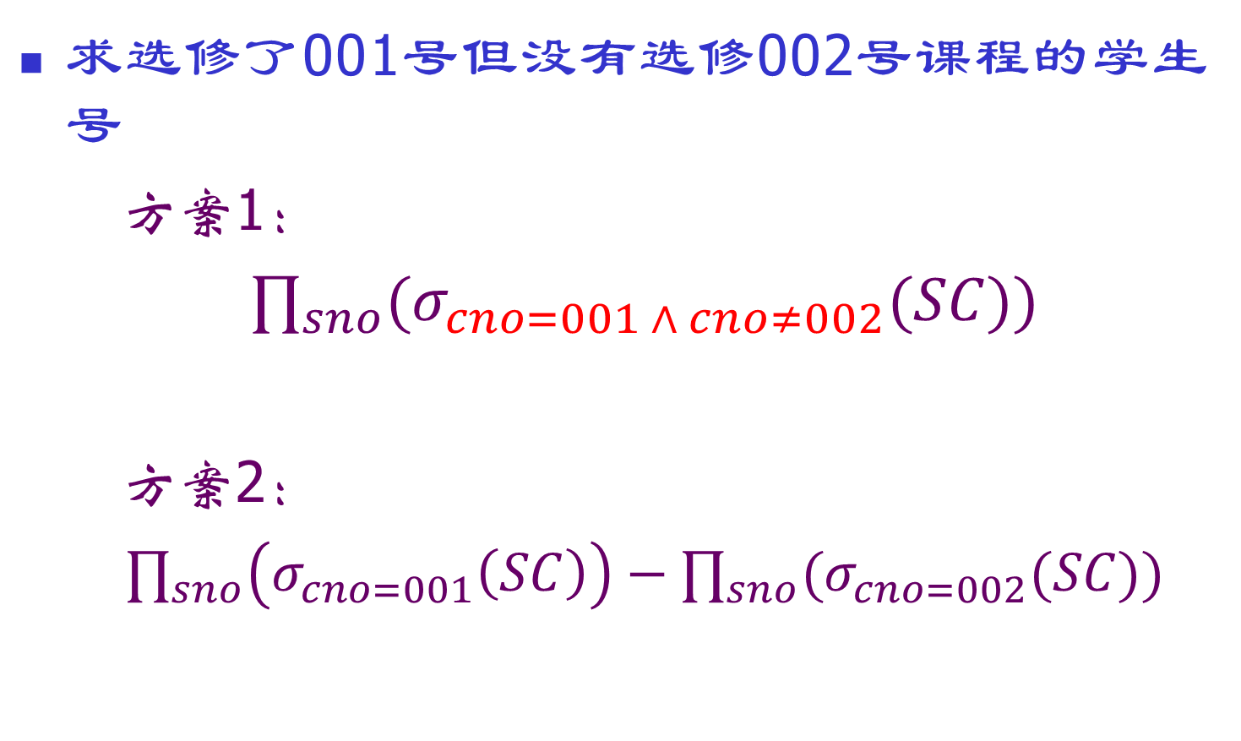
差运算查询示例
求选修了001号但没有选修002号课程的学生号
方案1：
$∏_{sno}(σ_{cno=001 ∧ cno≠002}(SC))$
方案2：
$∏_{sno}\left(σ_{cno=001}\left(SC\right)\right)−∏_{sno}(σ_{cno=002}(SC))$

Slide 37
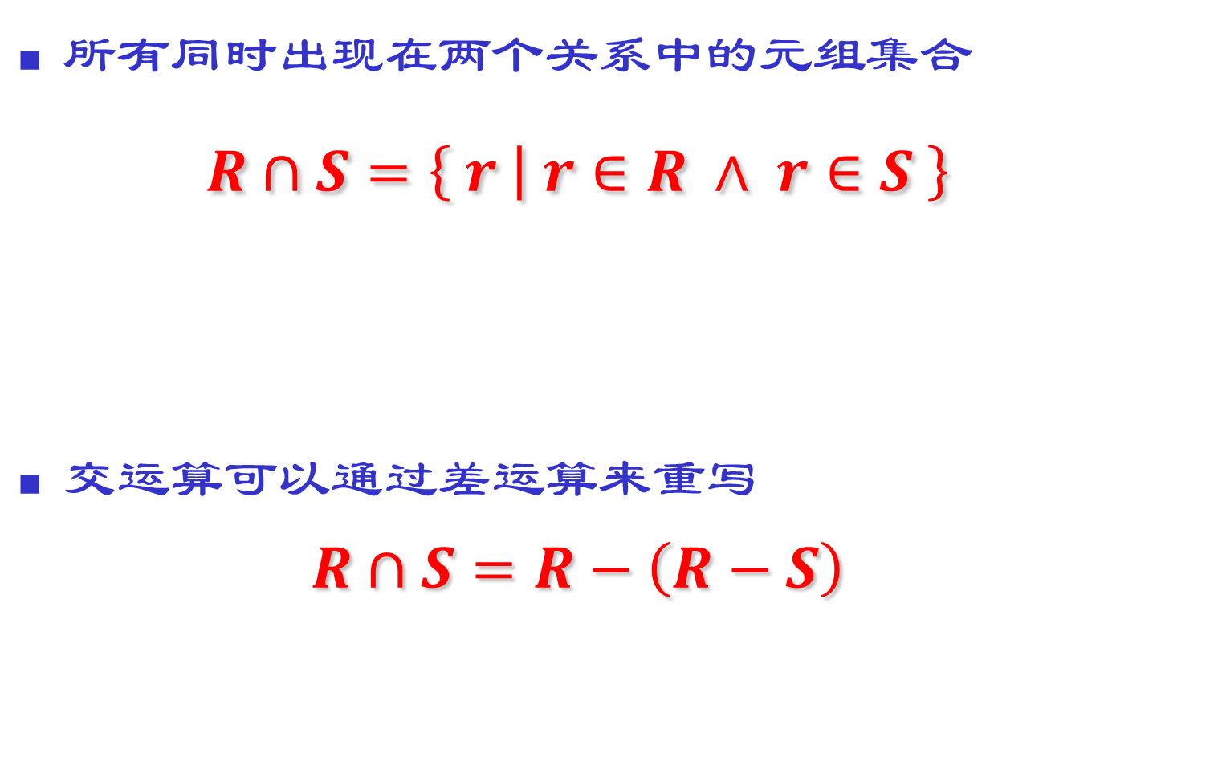
交运算
所有同时出现在两个关系中的元组集合
$$R∩S=\left\{ r | r∈R ∧ r∈S \right\}$$
交运算可以通过差运算来重写
$$R∩S=R−\left(R−S\right)$$
R∩S

Slide 38
交运算
R
S
A | B | C
3 | 6 | 7
2 | 5 | 7
7 | 2 | 3
4 | 4 | 3
A | B | C
3 | 4 | 5
7 | 2 | 3
R∩S
A | B | C
7 | 2 | 3

Slide 39
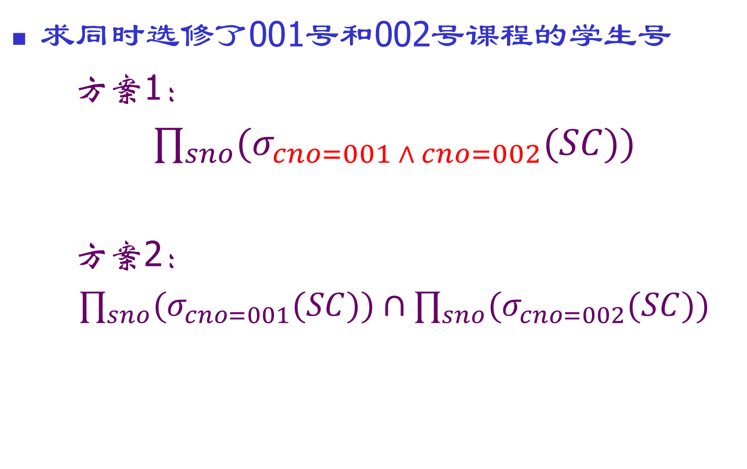
差运算查询示例
求同时选修了001号和002号课程的学生号
方案1：
$∏_{sno}(σ_{cno=001 ∧ cno=002}(SC))$
方案2：
$∏_{sno}(σ_{cno=001}(SC))∩∏_{sno}(σ_{cno=002}(SC))$

Slide 40
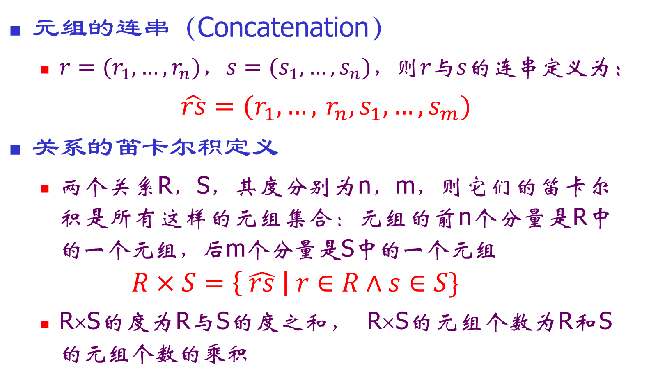
笛卡尔积运算
元组的连串（Concatenation）
$r=(r_{1},…,r_{n})$，$s=(s_{1},…,s_{n})$，则$r$与$s$的连串定义为：
$\hat{rs}=(r_{1},…,$ $r_{n},s_{1},…,s_{m})$
关系的笛卡尔积定义
两个关系R，S，其度分别为n，m，则它们的笛卡尔积是所有这样的元组集合：元组的前n个分量是R中的一个元组，后m个分量是S中的一个元组
$$R×S=\left\{\hat{ rs }\right| r∈R∧s∈S\}$$
R×S的度为R与S的度之和， R×S的元组个数为R和S的元组个数的乘积

Slide 41
笛卡尔积运算
r x s
s
A
B
C
D
E
σA=C(r x s)
r
C
D
E
α
α
α
α
β
β
β
β
1
1
1
1
2
2
2
2
α
β
β
γ
α
β
β
γ
10
10
20
10
10
10
20
10
a
a
b
b
a
a
b
b
A
B
C
D
E
A
B
α
β
1
2
α
β
β
γ
10
10
20
10
a
a
b
b
α
β
β
1
2
2
α
β
β
10
20
20
a
a
b

Slide 42
笛卡尔积运算
求选修c1课程的学生姓名
S# | SN | …
s1 | tom
s2 | jerry
S# | C# | …
s1 | c1
s2 | c2
S.S# | SN | … | SC.S# | C# | …
s1 | tom |  | s1 | c1
s1 | tom |  | s2 | c2
s2 | jerry |  | s1 | c1
s2 | jerry |  | s2 | c2

Slide 43
笛卡尔积运算
求数学成绩比王红同学高的学生
R
姓名
课程
成绩
张军
物理
93
王红
数学
86
张军
数学
89
R × R
R.姓名
R.课程
R.成绩
S.姓名
S.课程
S.成绩
王红
数学
86
张军
物理
93
王红
数学
86
王红
数学
86
王红
数学
86
张军
数学
89
∏S.姓名( σR.姓名=王红 ∧ R.课程=数学 ∧ S.课程=数学 ∧ R.成绩<S.成绩 (R×ρ_{S}( R))

Slide 44
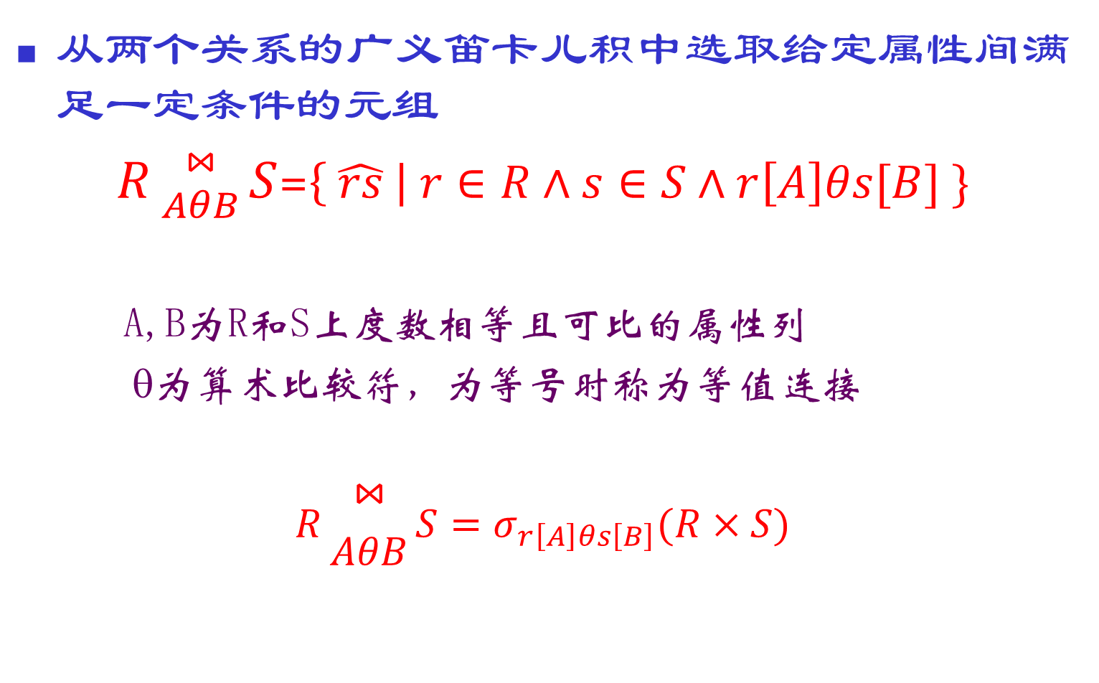
θ连接
从两个关系的广义笛卡儿积中选取给定属性间满足一定条件的元组
$R{⋈ \atop AθB}S$=$\left\{\hat{ rs }\right| r∈R∧s∈S∧r\left[A\right]θs[B] \}$
A,B为R和S上度数相等且可比的属性列
θ为算术比较符，为等号时称为等值连接
$$R{⋈ \atop AθB}S=σ_{r\left[A\right]θs\left[B\right]}(R×S)$$

Slide 45
θ连接
R S
R
S
_{B < D}
A
B
C
A | B | C | D | E
1 | 2 | 3 | 3 | 1
1 | 2 | 3 | 6 | 2
4 | 5 | 6 | 6 | 2
D | E
3 | 1
6 | 2
1
2
3
4
5
6
7
8
9
求数学成绩比王红同学高的学生
∏S.姓名((σ_{课程=数学 ∧ 姓名=王红}(R)) ( σ_{课程=数学}ρ_{S}(R)))
R.成绩<S.成绩

Slide 46
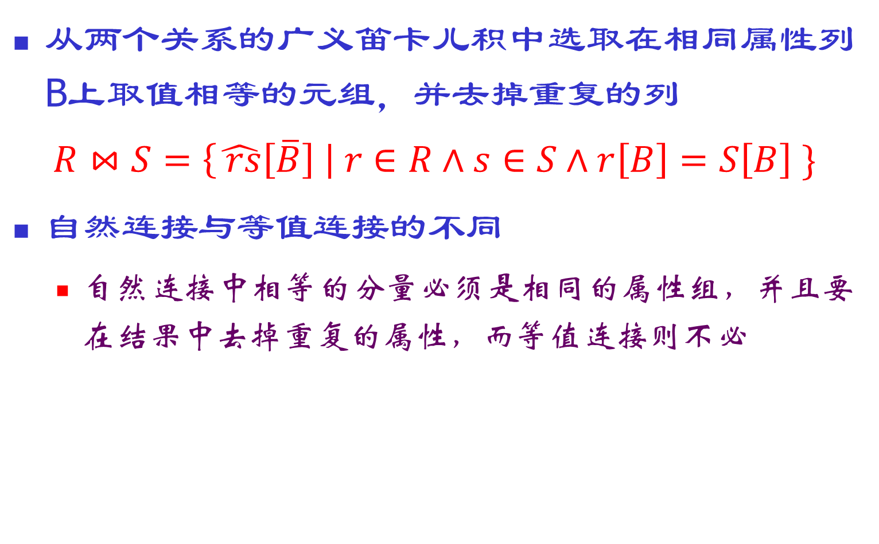
自然连接
从两个关系的广义笛卡儿积中选取在相同属性列B上取值相等的元组，并去掉重复的列
$$R⋈S=\left\{\hat{ rs}\left[\overline{B}\right] \right| r∈R∧s∈S∧r\left[B\right]=S\left[B\right] \}$$
自然连接与等值连接的不同
自然连接中相等的分量必须是相同的属性组，并且要在结果中去掉重复的属性，而等值连接则不必
自然连接为什么非常有用？

Slide 47
自然连接
R
S
R S
A
B
C
A | B | C | D
1 | 2 | 3 | 1
4 | 5 | 6 | 2
C | D
3 | 1
6 | 2
1
2
3
4
5
6
7
8
9
r
s
r s
A
B
C
D
B
D
E
A
B
C
D
E
α
β
γ
α
δ
1
2
4
1
2
α
γ
β
γ
β
a
a
b
a
b
1
3
1
2
3
a
a
a
b
b
α
β
γ
δ
∈
α
α
α
α
δ
1
1
1
1
2
α
α
γ
γ
β
a
a
a
a
b
α
γ
α
γ
δ

Slide 48
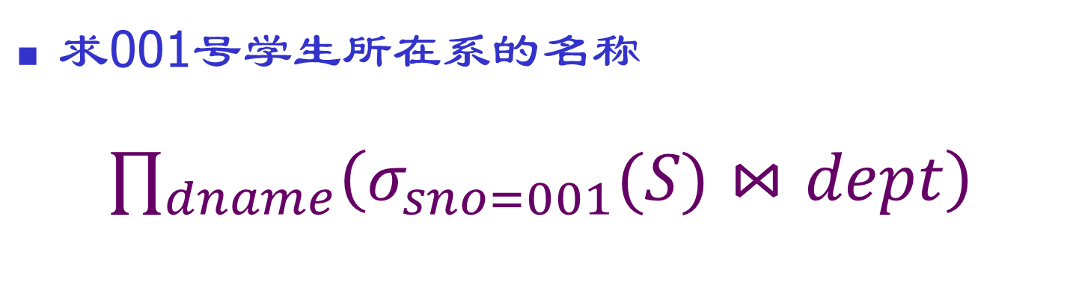
自然连接
求001号学生所在系的名称
$$∏_{dname}\left(σ_{sno=001}(S)⋈dept\right)$$

Slide 49
关系R(A, B), S(A, C),R与S中元组个数分别为10，15，试填写下表
条件
表达式
最小元组数
最大元组数
无任何条件
A是R的主码

Slide 50
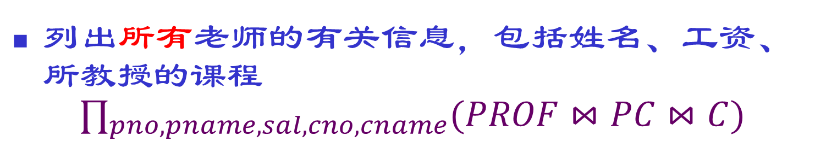
外连接
列出所有老师的有关信息，包括姓名、工资、所教授的课程
$$∏_{pno,pname,sal,cno,cname}(PROF⋈PC⋈C)$$
P#
PN
SAL
C#
P#
C#
CN
P01
赵明
800
C01
P01
C01
物理
P02
钱广
700
C02
P02
C02
数学
P03
孙立
600
C02
P04
C03
化学
P04
李三
500
_{问题：有关P03号职工的姓名和工资信息没有显示出来}
P#
PN
SAL
C#
CN
P01
赵明
800
C01
物理
P02
钱广
700
C02
数学
P04
李三
500
C02
数学

Slide 51
外连接
由表生成报表
教工号 | 教工名 | 年龄 | 工资 | 论文 | 教学 | 项目 | 服务
S1 | √ | √ | √ | √ |  |  | √
S2 | √ | √ | √ | √ |  | √
S3 | √ | √ | √ |  | √ | √
S4 | √ | √ | √ | √ |  | √
S5 | √ | √ | √ |  | √ | √ | √

Slide 52
外连接
为避免自然连接时因失配而发生的信息丢失，可以假定往参与连接的一方表中附加一个取值全为空值的行，它和参与连接的另一方表中的任何一个未匹配上的元组都能匹配，称之为外连接
外连接 = 自然连接 + 未匹配元组(悬挂元组)
外连接的形式：左外连接、右外连接、全外连接
左外连接 = 自然连接 + 左侧表中未匹配元组
右外连接 = 自然连接 + 右侧表中未匹配元组
全外连接 = 自然连接 + 两侧表中未匹配元组

Slide 53
外连接
_{所有老师的信息}
P#
PN
SAL
C#
P#
C#
CN
P01
赵明
800
C01
P01
C01
物理
P02
钱广
700
C02
P02
C02
数学
P03
孙立
600
C02
P04
C03
化学
P04
李三
500
P#
PN
SAL
C#
CN
P01
赵明
800
C01
物理
_{外连接的结合律成立否}
P02
钱广
700
C02
数学
P04
李三
500
C02
数学

Slide 54

外连接的结合律
R1 |  |  | R2 |  |  | R3
A | B |  | B | C |  | A | C
1 | 2 |  | 2 | 3 |  | 4 | 5
(R1 R2) R3 |  |  |  | R1 (R2 R3)
A | B | C |  | A | B | C
1 | 2 | 3 |  | 1 | 2 | null
4 | null | 5 |  | null | 2 | 3
 |  |  |  | 4 | null | 5

Slide 55
半连接
R
S
A | B | C
a | b | c
d | b | c
b | b | f
c | a | d
B | C | D
b | c | d
b | c | e
e | b | a
a | d | b
R S
S R
A | B | C
a | b | c
d | b | c
c | a | d
B | C | D
b | c | d
b | c | e
a | d | b
反半连接？

Slide 56
半连接
_{每个部门的}
_{经理姓名？}
_{emp(10,000行）}
_{S1}
_{S2}
emp(e#, ename, d#)
10,000行
dept(d#, dname, mgr)
10行
_{dept(10行)}
_{S1}
_{S2}
_{emp dept(10行）}

Slide 57
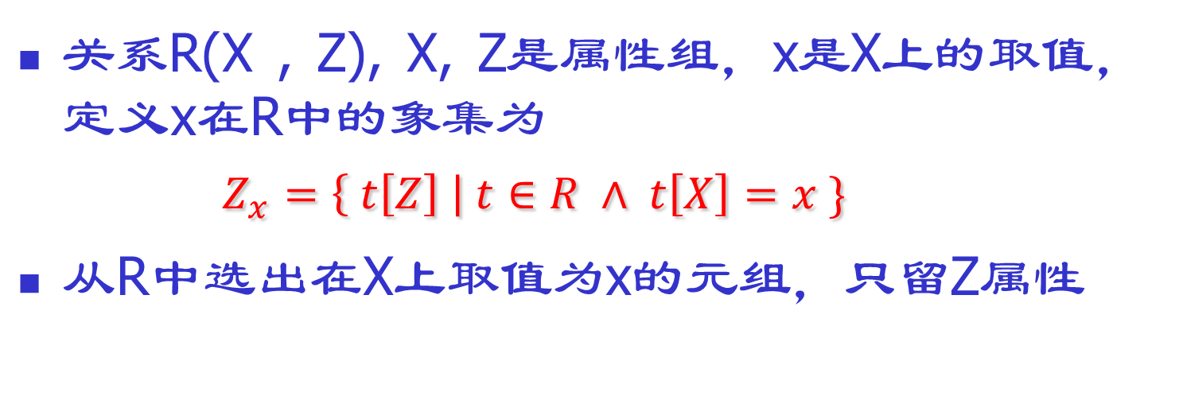
象集（Image Set）
关系R(X , Z), X, Z是属性组，x是X上的取值，定义x在R中的象集为
$$Z_{x}=\left\{ t\left[Z\right] \right| t∈R ∧ t\left[X\right]=x \}$$
从R中选出在X上取值为x的元组，只留Z属性
象集：选择+投影
_{X Z}
Z_{x}
张军同学所选修的全部课程
_{x=张军}
姓名 | 课程
张军 | 物理
王红 | 数学
张军 | 数学
课程
数学
物理

Slide 58
如何求得选修了全部课程的学生？
_{SC}
_{C}
姓名 | 课程
张军 | 物理
王红 | 数学
张军 | 数学
课程
数学
物理
判断学生的课程象集是否包含了整个课程集合
r=(张军,物理) u=r(姓名)=张军 课程u=(物理,数学) ⊇ C
r=(王红,数学) u=r(姓名)=王红 课程u=(数学) ⊇ C

Slide 59
如何求得选修了全部课程的学生？
判断学生与课程集合构成的笛卡尔积是否完全包含在选课集合
课程
数学
物理
姓名 | 课程
张军 | 物理
张军 | 数学
姓名
张军
×
=
⊆ SC
课程
数学
物理
姓名 | 课程
王红 | 物理
王红 | 数学
姓名
王红
×
=
⊆ SC

Slide 60
除运算
除法的本能：所有、全部、任意
除法的计算

Slide 61
除运算
_{所有学生选修全部课程}
姓名
课程
课程
姓名
张军
物理
×
＝
数学
张军
王红
数学
_{没有选修全部课程的学生}
物理
王红
张军
数学
王红
物理
姓名
课程
姓名
课程
张军
物理
−
张军
物理
＝
姓名
_{选修了全部课程的学生}
王红
数学
王红
数学
王红
张军
数学
张军
数学
王红
物理
姓名
−
姓名
＝
姓名
王红
王红
张军
张军

Slide 62
除运算
选修了全部课程的学生
姓名 | 课程
张军 | 物理
王红 | 数学
张军 | 数学
王红 | 物理
课程
数学
物理
姓名
张军
王红
÷
＝
选修了全部课程并且成绩都相同的学生
姓名 | 课程 | 成绩
张军 | 物理 | 93
王红 | 数学 | 86
张军 | 数学 | 93
王红 | 物理 | 92
课程
数学
物理
÷
＝
姓名 | 成绩
张军 | 93

Slide 63
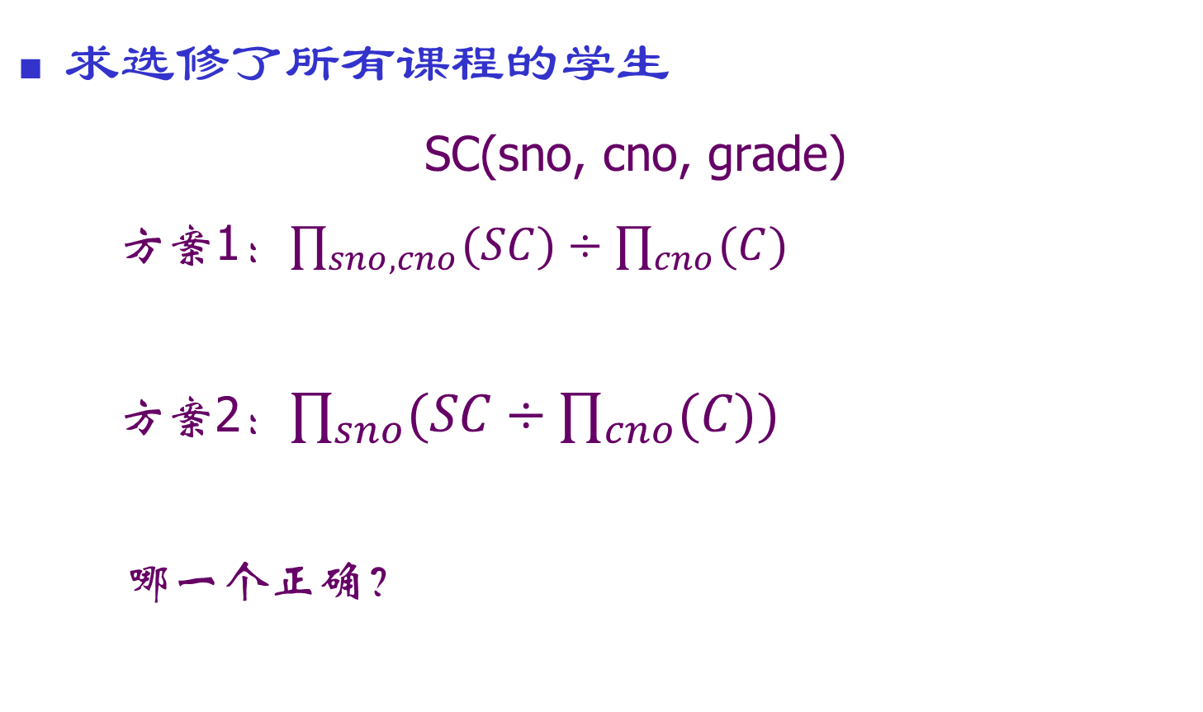
除运算示例
求选修了所有课程的学生
SC(sno, cno, grade)
方案1：$∏_{sno, cno}(SC)÷∏_{cno}(C)$
方案2：$∏_{sno}(SC÷∏_{cno}(C))$
哪一个正确？

Slide 64
作为约束语言的关系代数
关系代数表达约束的方式
R＝ϕ
R ⊆ S
对各种约束的表达
参照完整性
R(A, B), S(B, C)，S中的B是参照R的外码
R(A, B)，要求在A上相等的在B上也相等
R(A,B,C)
如何确定A的唯一性？
在包定义下如何？

Slide 65
思为双飞燕 衔泥巢君屋
求没有选修c1号课程的学生
所有学生 – 选修了c1号课程学生
sno | cno
s1 | c1
s1 | c2
s2 | c1
s3 | c2
_{仅选c1号课程}
_{之外的其他学生}

Slide 66
胡马依北风 越鸟巢南枝
求仅选修了c1号课程的学生号
选修c1号课程的学生－仅选c1号课程之外的学生
如何甄别开只选C1的同学和
选修C1同时又选修其他课程的同学？
sno | cno
s1 | c1
s1 | c2
s2 | c1
s3 | c2
sno | cno
s1 | c1
s2 | c1
sno | cno
s1 | c2
s3 | c2

Slide 67
青青河畔草 郁郁园中柳
求选修c1课程比s1学生的该门课程成绩高的学生
sno | cno | G
s1 | c1 | g1
? | c1 | g2
SC × SC
(s1, c1, g1, ?, c1, g2), g1 < g2

Slide 68
西北有高楼 上与浮云齐
求每门课程的先修课的先修课
cno | pcno
c1 | null
c2 | c1
c3 | c2
递归查询：
找到所有的
祖辈先修课？
传递闭包
C × C
(c3, c2, c2, c1)

Slide 69
涉江采芙蓉 兰泽多芳草
求选修了至少两门课的学生
sno | cno | G
s1 | c1 | g1
s1 | c2 | g2
SC × SC
(s1, c1, g1, s1, c2, g2), c1 ≠ c2
求选修了至少N门课的学生
求只选修了1门课的学生

Slide 70
迢迢牵牛星 皎皎河汉女
求最低的成绩
sno | cno | G
s1 | c1 | 60
s1 | c2 | 70
s2 | c1 | 80
s3 | c2 | 90
R.sno | R.cno | R.G | S.sno | S.cno | S.G
s1 | c1 | 60 | s1 | c2 | 70
s1 | c1 | 60 | s2 | c1 | 80
s1 | c1 | 60 | s3 | c2 | 90
s1 | c2 | 70 | s2 | c1 | 80
s1 | c2 | 70 | s3 | c2 | 90
s2 | c1 | 80 | s3 | c2 | 90

Slide 71
生年不满百 常怀千岁忧
求选修课程中包含了所有S01号学生所选修课程的学生号

Slide 72
冉冉孤生竹 结根泰山阿
stock(s#, date, price)
找出一直上涨的股票
上涨过的股票：if d1 > d2 then p1 > p2
找出下跌过的股票， d1 > d2 and p1 < p2

Slide 73
庭中有奇树 绿叶发华滋
guanxi(source, destination)
互相认识的人，互不认识的人，
认识所有人的人，被所有人认识的人
具有间接传递性的认识
社会网络分析：度分布、聚类系数、介度、紧度
source | destination
p1 | p2
p1 | p3
p2 | p1
source | destination
p1 | p2
p1 | p3

Slide 74
包
允许重复的集合称为包（bag），或者多集（multi-set）
{1, 2, 2, 3, 3, 3}
引入包的原因
效率，不用去重
合理地计算聚集函数的值
A | B
1 | 2
3 | 4
1 | 2
1 | 2

Slide 75
包的关系代数运算
包的选择、投影、笛卡尔积和集合上是一样的，只是需要保留重复即可
包的并、交、差
假定一个元组t在包R中重复出现了n次，在包s中重复出现了m次，则：
在R∪S中，t重复出现n＋m次
在R－S中，t重复出现n－m次
在R∩S中，t重复出现min(n, m)次

Slide 76
关系系统
表式系统
仅支持关系(即表)数据结构，不支持集合级的操作。表式系统不能算关系系统
最小关系系统
仅支持关系数据结构和三种关系搡作。许多微机关系数据库系统如FoxPro等就属于这一类
完备关系系统
支持关系数据结构和所有的关系代数操作。90年代初的许多关系数据库管理系统属于这一类
全关系系统
这类系统支持关系模型的所有特征

Slide 77
关系系统
S
S
M
S
M
S
M
M
I
I
I
I
表式系统
最小关系系统
关系完备的系统
全关系系统

Slide 78
全关系系统的十二条准则
准则 0：
一个关系型的DBMS必须能完全通过它的关系能力来管理数据库
准则 1：信息准则
关系型DBMS的所有信息都应在逻辑一级上用一种方法即表中的值显式地表示
准则 2：保证访问准则
依靠表名、主码和列名的组合，保证能以逻辑方式访问关系数据库中的每个数据项（分量值）
以关联寻址代替面向机器的访问方式

Slide 79
全关系系统的十二条准则
准则 3：空值的系统化处理
全关系型的DBMS应支持空值的概念，并用系统化的方式处理空值
准则 4：基于关系模型的动态的联机数据字典
数据库的描述在逻辑级上应该和普通数据采用同样的表示方式，使得授权用户可以使用查询一般数据所用的关系语言来查询数据库的描述信息

自描述
自复制代码

Slide 80
全关系系统的十二条准则
准则 5：统一的数据子语言
一个关系系统可以有几种语言和多种终端使用方式（如QBE、嵌入式SQL），但必须有一种语言，它的语句可以表示为具有严格语法规定的字符串
准则 6：视图更新准则
所有理论上可更新的视图也应该由系统更新，即对视图的更新要求，存在一个与时间无关的算法，该算法可以无二义地把更新要求转换为对基本表的更新序列

Slide 81
全关系系统的十二条准则
准则 7：高级的插入、删除和修改操作
关系系统的操作对象是单一的关系
准则 8：数据物理独立性
无论数据库的数据在存储表示和存取方法上作任何变化，应用程序和终端活动都保持逻辑上的不变性

Slide 82
全关系系统的十二条准则
准则 9：数据逻辑独立性
当对基本关系进行理论上信息不受损害的任何改变时，应用程序和终端活动都保持逻辑上的不变性
准则 10：数据完整性的独立性
关系数据库的完整性约束条件必须是用数据库语言定义并存储在数据字典中的，而不是由应用程序加以定义

Slide 83
全关系系统的十二条准则
准则 11：分布独立性
分布独立性是指DBMS具有这样的数据库语言，使得应用程序和终端活动在下列情况下都保持逻辑上的不变性
在第一次引入分布式数据时，即如果原来的DBMS只管理非分布式的数据，而现在引入了分布式数据
当数据重新分布时，即如果原来DBMS能管理分布式数据，现在要改变原来的数据分布

Slide 84
全关系系统的十二条准则
准则 12：无破坏准则
如果一个关系系统具有一个低级(一次一记录)语言，则这个低级语言不能违背或绕过完整性准则
为获得完整性的独立性，需要让完整性约束条件和数据的逻辑结构相独立
不能旁路(bypass)或者关闭约束检查子系统

Slide 85

关系模型总结
笛卡尔积：关联世界一切存在的天罗
关系模型：降身于普罗大众的oracle
关系代数：数据操作的奥斯卡最佳范型奖
遥远天际：关系，关系，关系

Slide 86
最伟大的十个方程
麦克斯韦方程组
e^{iπ} +1=0
F=ma
a²+b²=c²
E=MC²
薛定谔方程
1+1=2
德布罗意方程
傅里叶变换
C=2πr

